Slide 1


설날
Notes:
설날

Slide 2
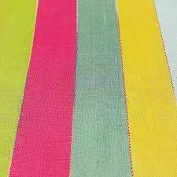
설날
음력 정월 초하루 (1월 1일)
설빔
차례
세배
덕담
떡국
Notes:
설날 is the first day of the first month in the lunar calendar. It is the biggest holiday in Korean culture. People wear a beautiful set of traditional Korean Hanbok called 설빔 and pay respect to ancestors which is called 차례. Also, children bow and adults receive 세배 and blessings are shared amongst everybody, this is called 덕담. 설날 is also a day to eat 떡국, a traditional Korean meal.

Slide 3
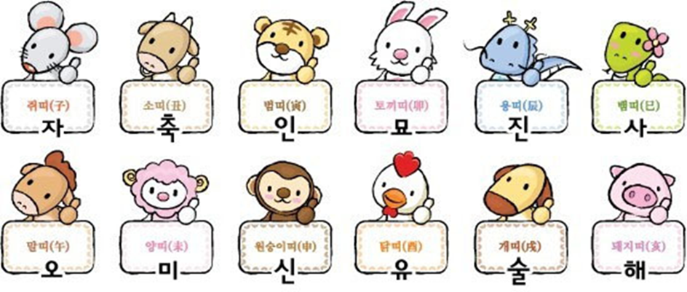
올해는 무슨 띠의 해 일까요?
나는 무슨 띠의 해에 태어났나요?
Notes:
What animal coordinates to this new year? Every year in a 12 cycle rotation an animal represents the new year. The animals are rat, ox, tiger, rabbit, dragon, snake, horse, sheep, monkey, rooster, dog, and pig.

Slide 4

띠에 관해 알아봅시다
www.youtube.com/watch?v=l4dGNemqba4
Notes:
Shall we see how the 12 animal cycles came to be?
<동영상 자료>
www.youtube.com/watch?v=l4dGNemqba4
[부키와친구들] 십이지가 뭐예요

Slide 5
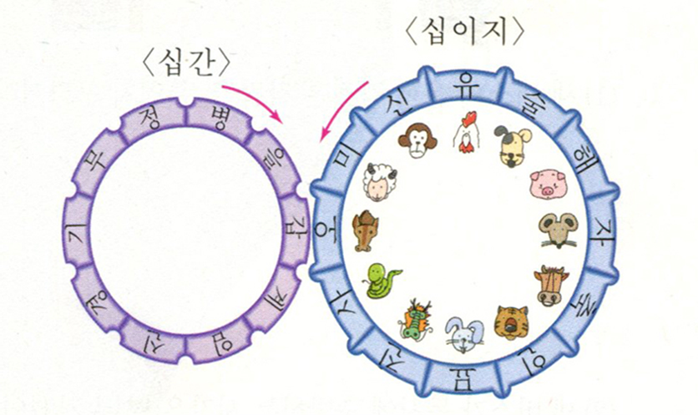
해의 이름은 어떻게?
열 개로 나눈 천간(하늘의 기)과 열 두개로 나눈 십이지(땅의 기운)이 번갈아 모여 갑오, 을미 등의 해 이름이 나옵니다.
Notes:
Nowadays we use numbers to count years, but long ago we used a different method. We use 10 “천간”, meaning the energy of the sky, and 12 “십이지” meaning the energy of the earth to create the name of a year. For example, when “갑” and “오” meet, it becomes the year of “갑오”.

Slide 6

내가 태어난 해의 이름은?
자 | 축 | 인 | 묘 | 진 | 사 | 오 | 미 | 신 | 유 | 술 | 해
경 1960 | 신 1961 | 임 1962 | 계 1963 | 갑 1964 | 을 1965 | 병 1966 | 정 1967 | 무 1968 | 기 1969 | 경 1970 | 신 1971
임 1972 | 계 1973 | 갑 1974 | 을 1975 | 병 1976 | 정 1977 | 무 1978 | 기 1979 | 경 1980 | 신 1981 | 임 1982 | 계 1983
갑 1984 | 을 1985 | 병 1986 | 정 1987 | 무 1988 | 기 1989 | 경 1990 | 신 1991 | 임 1992 | 계 1993 | 갑 1994 | 을 1995
병 1996 | 정 1997 | 무 1998 | 기 1999 | 경 2000 | 신 2001 | 임 2002 | 계 2003 | 갑 2004 | 을 2005 | 병 2006 | 정 2007
무 2008 | 기 2009 | 경 2010 | 신 2011 | 임 2012 | 계 2013 | 갑 2014 | 을 2015 | 병 2016 | 정 2017 | 무 2018 | 기 2019
쥐 | 소 | 호랑이 | 토끼 | 용 | 뱀 | 말 | 양 | 원숭이 | 닭 | 개 | 돼지
문)2007년에 태어난 나는 무슨 해에 태어났고 무슨 띠 일까요?정해년, 돼지띠
Notes:
Try to figure out the year you were born using the former method. For example, if you were born in 2007, combining 정 and 해 from the top row creates the year of “정해”.

Slide 7


설날 음식-떡국
유래-동국세시기, 열양세시기
오래 전 부터 명절에 먹어온 음식이다.
떡국을 먹는 이유
1. 장수를 기원하며 떡국을 먹었다.
2. 흰색 음식처럼 밝은 한 해를
보내라는 의미로 떡국을 먹었다.
3. 부자가 되라는 의미로 떡국을 먹었다.
4. 봄을 맞이하고 풍요를 기원하고
풍년을 비는 마음으로 떡국을 먹었다.
Notes:
On 설날, we eat 떡국. And, although no one knows for sure when the tradition started, records show that 떡국 has been eaten on 설날 for a very long time. The rice cake used in the dish is white and is generally long, to represent long life. The whiteness of the ricecake signifies hope for a bright new year and the rice cake is cut into coin shapes in hopes for wealth in the coming year. Also, people eat this traditional dish to welcome spring after a winter season, in hopes for a better year.

Slide 8
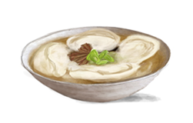
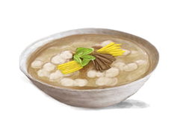
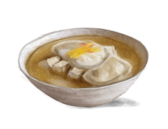
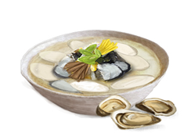
지방별 이색 떡국
함경도·평안도·황해도 북부지방
황해도 개성지방
Text
Text
강원도의 떡국
경상남도 통영의 굴 떡국
Text
Text
Notes:
Depending on the region, the recipes and ingredients to make 떡국 may be different. In the region of 함경도, 평안도, and the north of 황해도, they eat 만두국, dumpling soup. In the region of 황해도 and 개성, they eat 조랭이 떡국 that resembles a gourd. In the region of 강원도, they eat 떡만두국. Since 강원도 is in the middle of the north and the south, 떡만두국 is a combination of 만두 from the northern area and 떡 from the southern area. And in 통영, 경상남도, they eat 굴떡국, a 떡국 made with oysters. What kinds of 떡국 have you tried?

